Slide 1


Slide 2




כל מיחזור מתחיל בסיפור
הסיפור שלנו מתחיל משיחה טלפונית שהתקבלה למשרדי תאגיד מ.א.י –
מיחזור אלקטרוניקה לישראל.
על הקו היו ילד וילדה שסיפרו לנו כך:
אנו לומדים באופן קבוע אל חשיבות השמירה על הסביבה ומיחזור בבית הספר והנושא
מאוד קרוב לליבנו ואנו משתדלים להפחית את הפסולת ולמחזר.
השנה לקראת חג הפסח כבכל שנה בבית כל המשפחה החלה לנקות ולסדר.
למיין חפצים להם אנו לא זקוקים: להשליכם לתרומה, למיחזור או לאשפה.
את הפסולת האלקטרונית הבאנו למוקד האיסוף בבית הספר.
באחד הימים מצאנו במגירה סוללות ישנות הן היו נורא משונות.
יצאה מהן אבקה לבנה, אחת קצת נרטבה ונוצרה עליה חלודה.
הבאנו אותן לבית הספר והראנו למורה והיא סיפרה שהסוללות מזיקות נורא.
הן אומנם קטנות ובטעות ניתן עליהם לפסוח - לא לזרוק אותן למיחזור , לשכוח.
אך הן מחמיצות ומאוד רעילות וכמה שהן קטנות הן מזיקות כמו גדולות.
כל הילדים הופתעו כמה הסוללות מזהמות ווהחלטנו את המציאות לשנות :
פעילות בית ספרית לאיסוף סוללות – "לא פוסחים על אף סוללה"
2

Slide 3










כל מיחזור מתחיל בסיפור
3

Slide 4
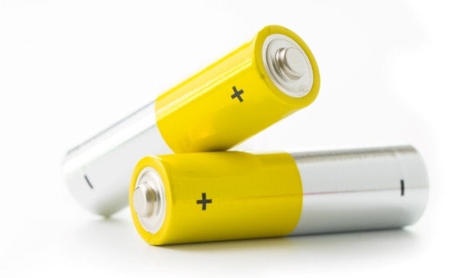
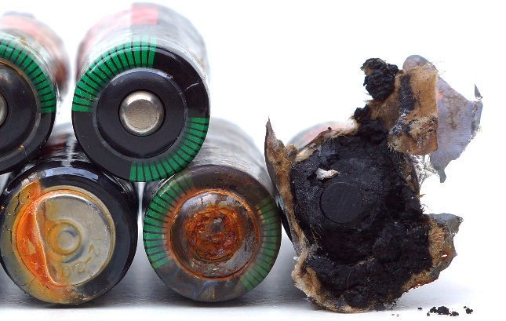
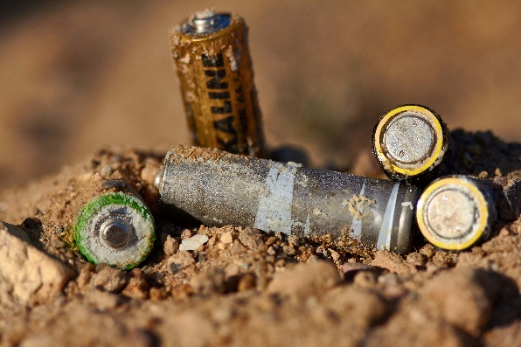

כל מיחזור מתחיל בסיפור
סוללות הן פסולת רעילה ומסוכנת
הידעת? (לחצו כאן לכתבה בנושא במאקו בריאות)
סוללות מכילות חומרים רעילים
כגון: ליתיום, כספית ועופרת.
סוללות המוטמנות באדמה
פוגעות בבריאותנו ומזהמות
את מאגרי המים, האדמה והאוויר .
4

Slide 5
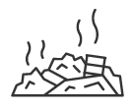




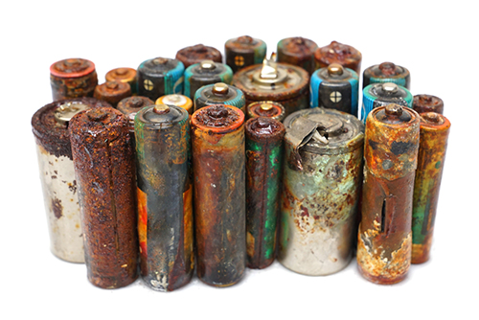

הבעיה בהשלכת הסוללות בפח הפסולת הרגיל
אסור להשליך סוללות לפח!
הטמנה באדמה
תחנות המעבר
משאית זבל
השלכה לפח השכונתי
רכישה
לכן בסוללות צריך לטפל אחרת
5

Slide 6

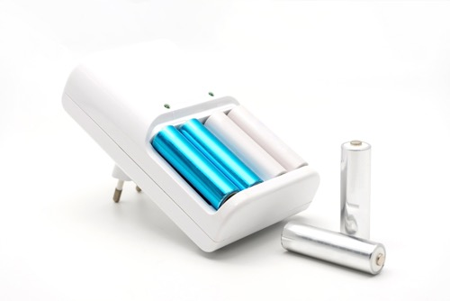


פתרון – הפחתה
קונים יותר איכותי
רכישת מוצרים נטענים
שימוש בסוללות רב פעמיות
6

Slide 7
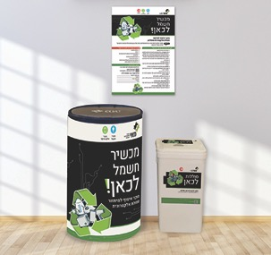

מיחזור סוללות
מסירת הפסולת למיחזור אפשרית בשלושה דרכים:
שקיות לאיסוף סוללות
מוקד האיסוף
בבית הספר
מרכז איסוף - "חשמלית"
מיכל איסוף ענק הנמצא
במרחב הציבורי
רשימת הכתובות של מרכזי ומוקדי האיסוף נוספי בעמוד הרשות
www.mai.org.ilבאתר מ.א.י :
7

Slide 8

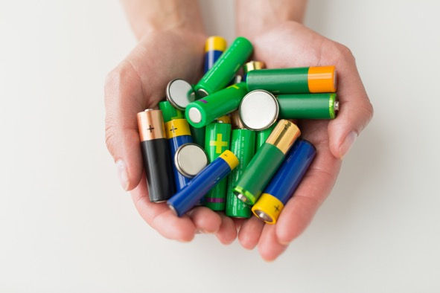
פעילות לא פוסחים על אף סוללה
איסוף סוללות למיחזור בשקית
איסוף סוללות למיחזור בשקית:
לחפש סוללות ישנות במגירות הבית ובארונות, לשאול משפחה, חברים ועוד. ככל שנאסוף יותר כך נתרום ונשמור יותר על הסביבה
7

Slide 9



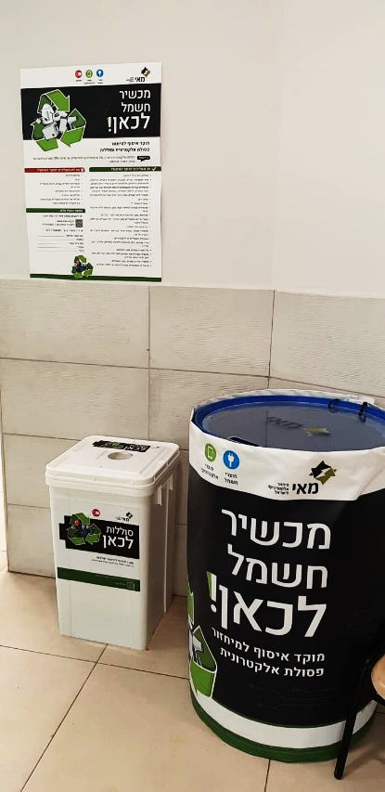

פעילות לא פוסחים על אף סוללה
* מחזירים אבץ, עופרת וכספית לתעשיה
משאית מ.א.י אוספת למרכז המיון
השלכה במוקד איסוף של מ.א.י
איסוף סוללות למיחזור בשקית
השלכה במוקד: איסוף של מ.א.י
את שקיות איסוף הסוללות המלאות
חובה להחזיר לבית הספר עד לתאריך __________
ולהשליך למוקד האיסוף של תאגיד מ.א.י
משאית מ.א.י אוספת למרכז המיון
במפעלי המיון ממיינים את הסוללות לפי סוגים וגדלים
מיחזור:
מיחזור סוללות בישראל הינו חובה על פי חוק.
תאגיד מ.א.י אוסף את הסוללות ממפעלי המיון
ומעביר אותן באוניות למפעלי המיחזור באירופה.
8

Slide 10

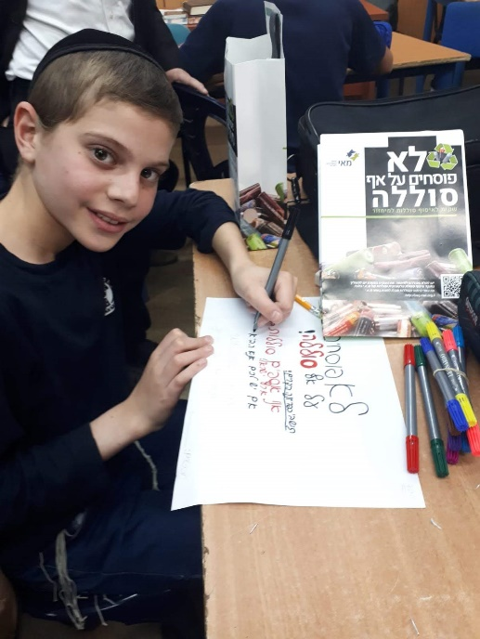
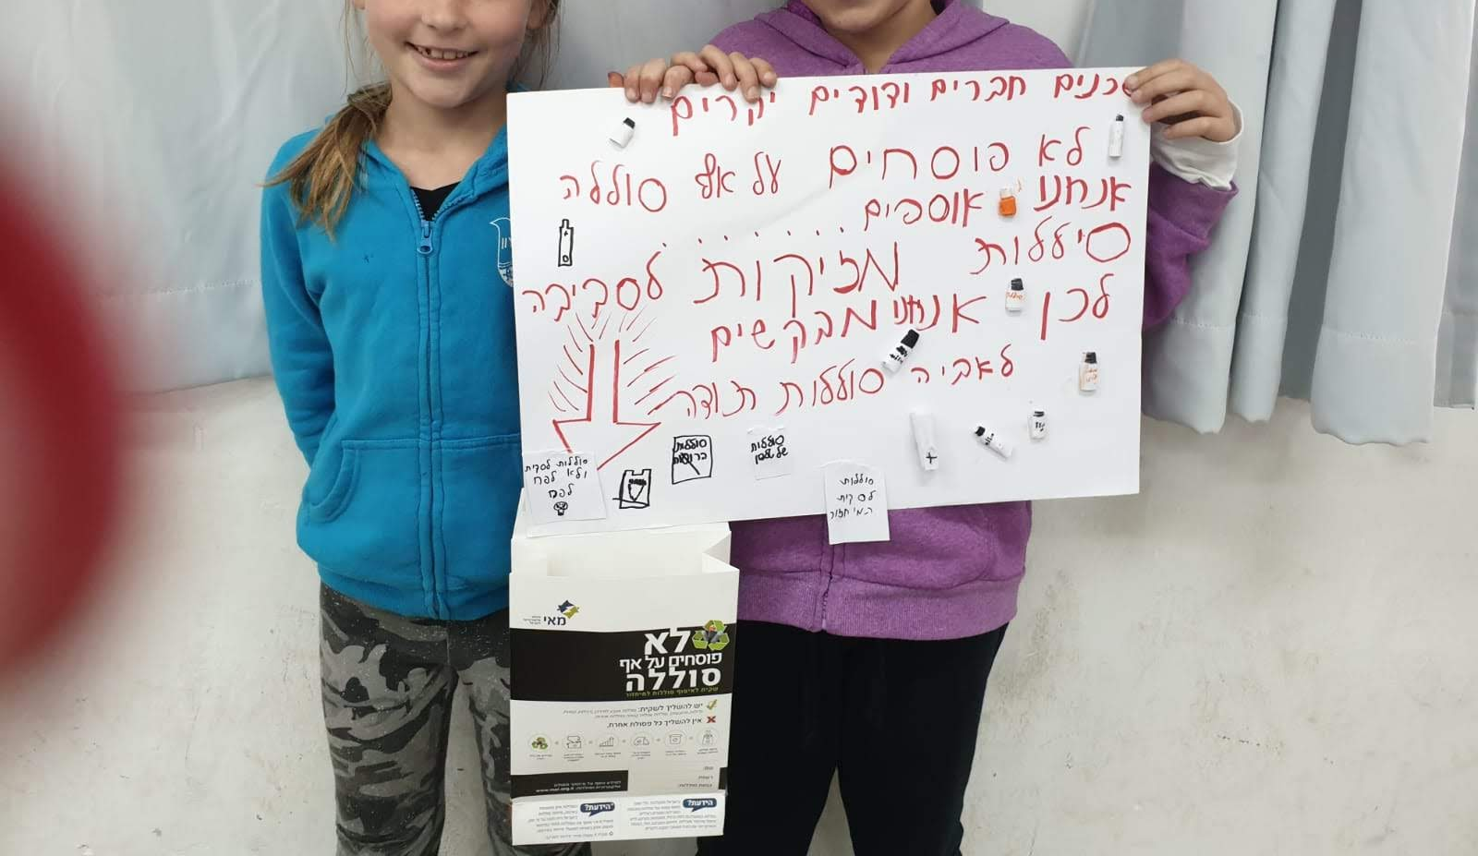
יצירת קמפיין הסברה ואיסוף סוללות מהשכנים ומהקהילה
בכדי לאסוף כמה שיותר סוללות ולהגדיל את ההשפעה שלנו לטובה על הסביבה והקהילה נשתף בפעילות גם את השכנים, משפחה מורחבת וחברים.
נכין בכיתה שלטי הסברה לתלייה בבניין, נשתף בקבוצת הוואטסאפ השכונתית, נעמיד עמדה לאיסוף סוללות בכניסה לבית וכל רעיון נוסף.
9

Slide 11
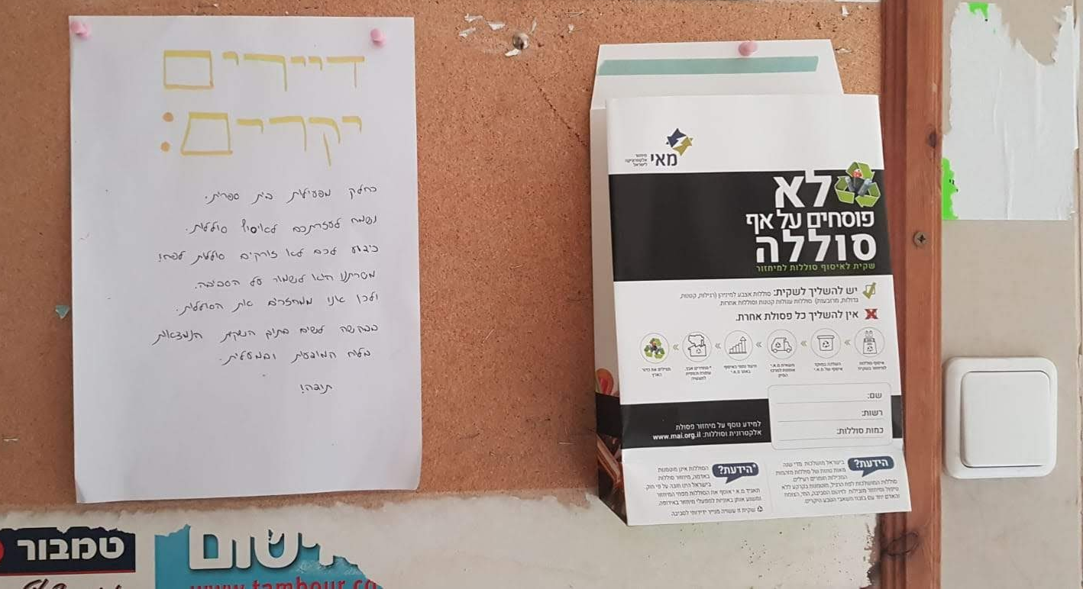
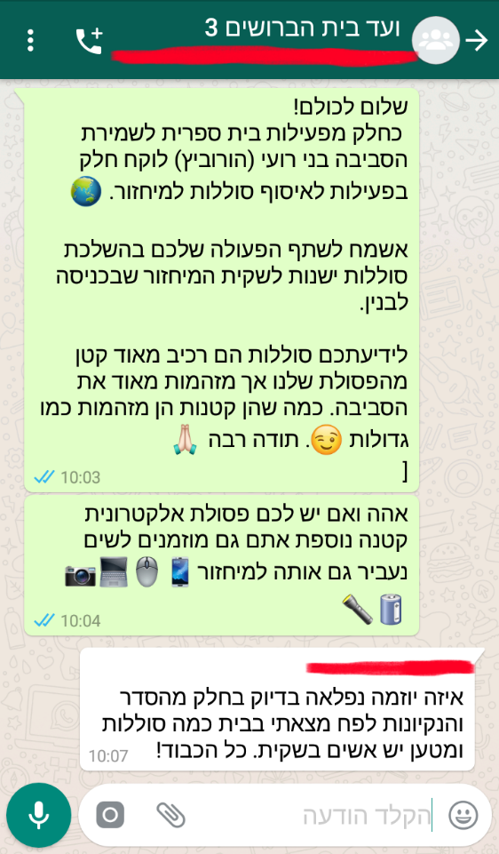
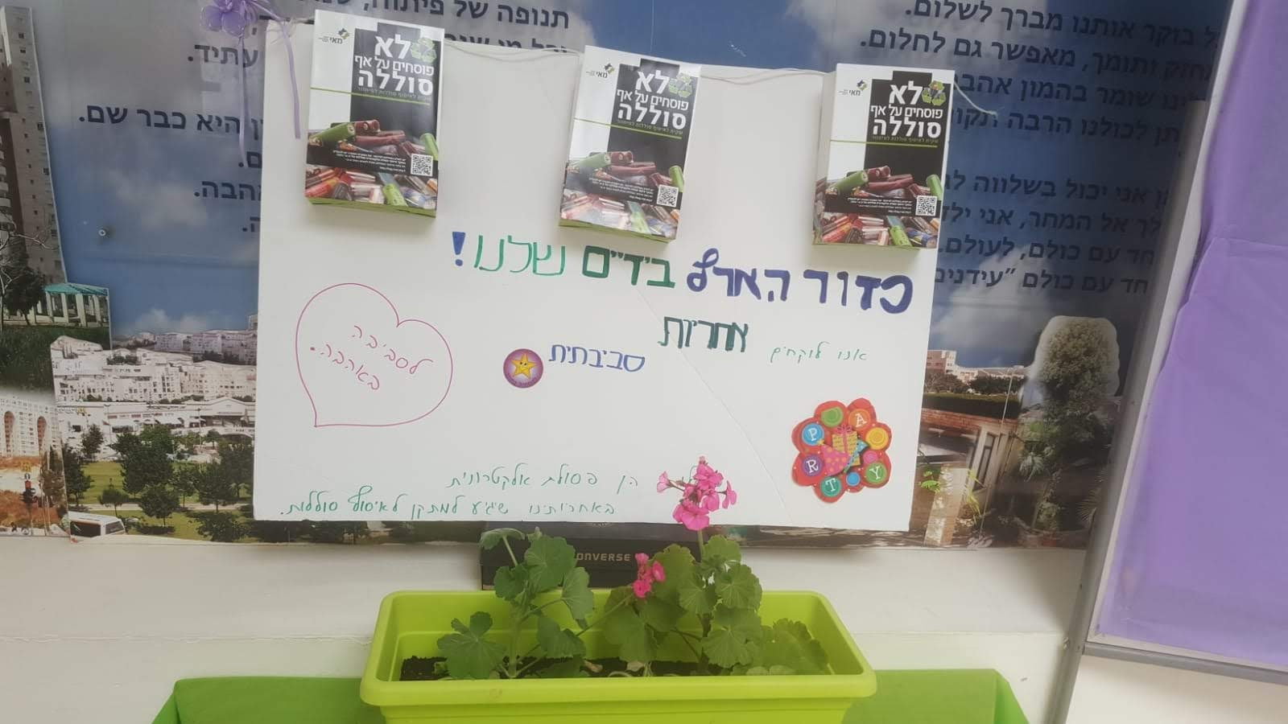
שיתוף השכנים והקהילה בתהליך האיסוף
9

Slide 12
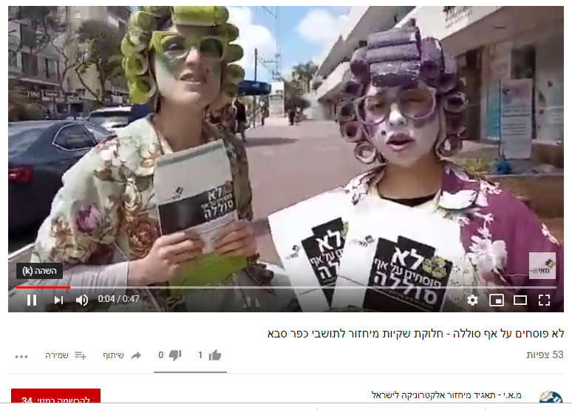
שיתוף השכנים והקהילה בתהליך האיסוף
ניתן להכין סרטון הסברה ולהפיץ לקהילה.
שלחו לנו את ההסרטון ונעלה לערוץ היוטיוב של מ.א.י
9

Slide 13
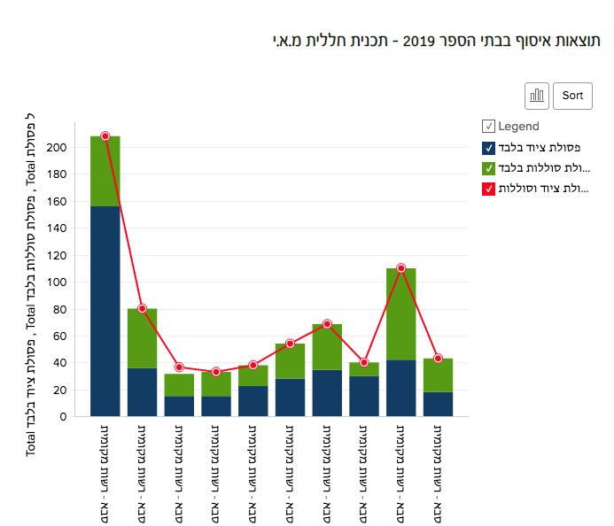

פעילות לא פוסחים על אף סוללה
משקל הסוללות שנאספו בבית ספר
יתועד בגרף בעמוד הרשות באתר
תאגיד מ.א.י.
10

Slide 14
תרומה לסביבה ולקהילה
בזכותכם נשמור על הסביבה מהסוללות המזהמות ונעשה
שימוש חוזר בחומרי הגלם מהם הסוללות מורכבות.
11

